Slide 1

Infraestructura para
Conectar Territorio
Ing. Juan Esteban Romero Toro
Director Operativo

Slide 2
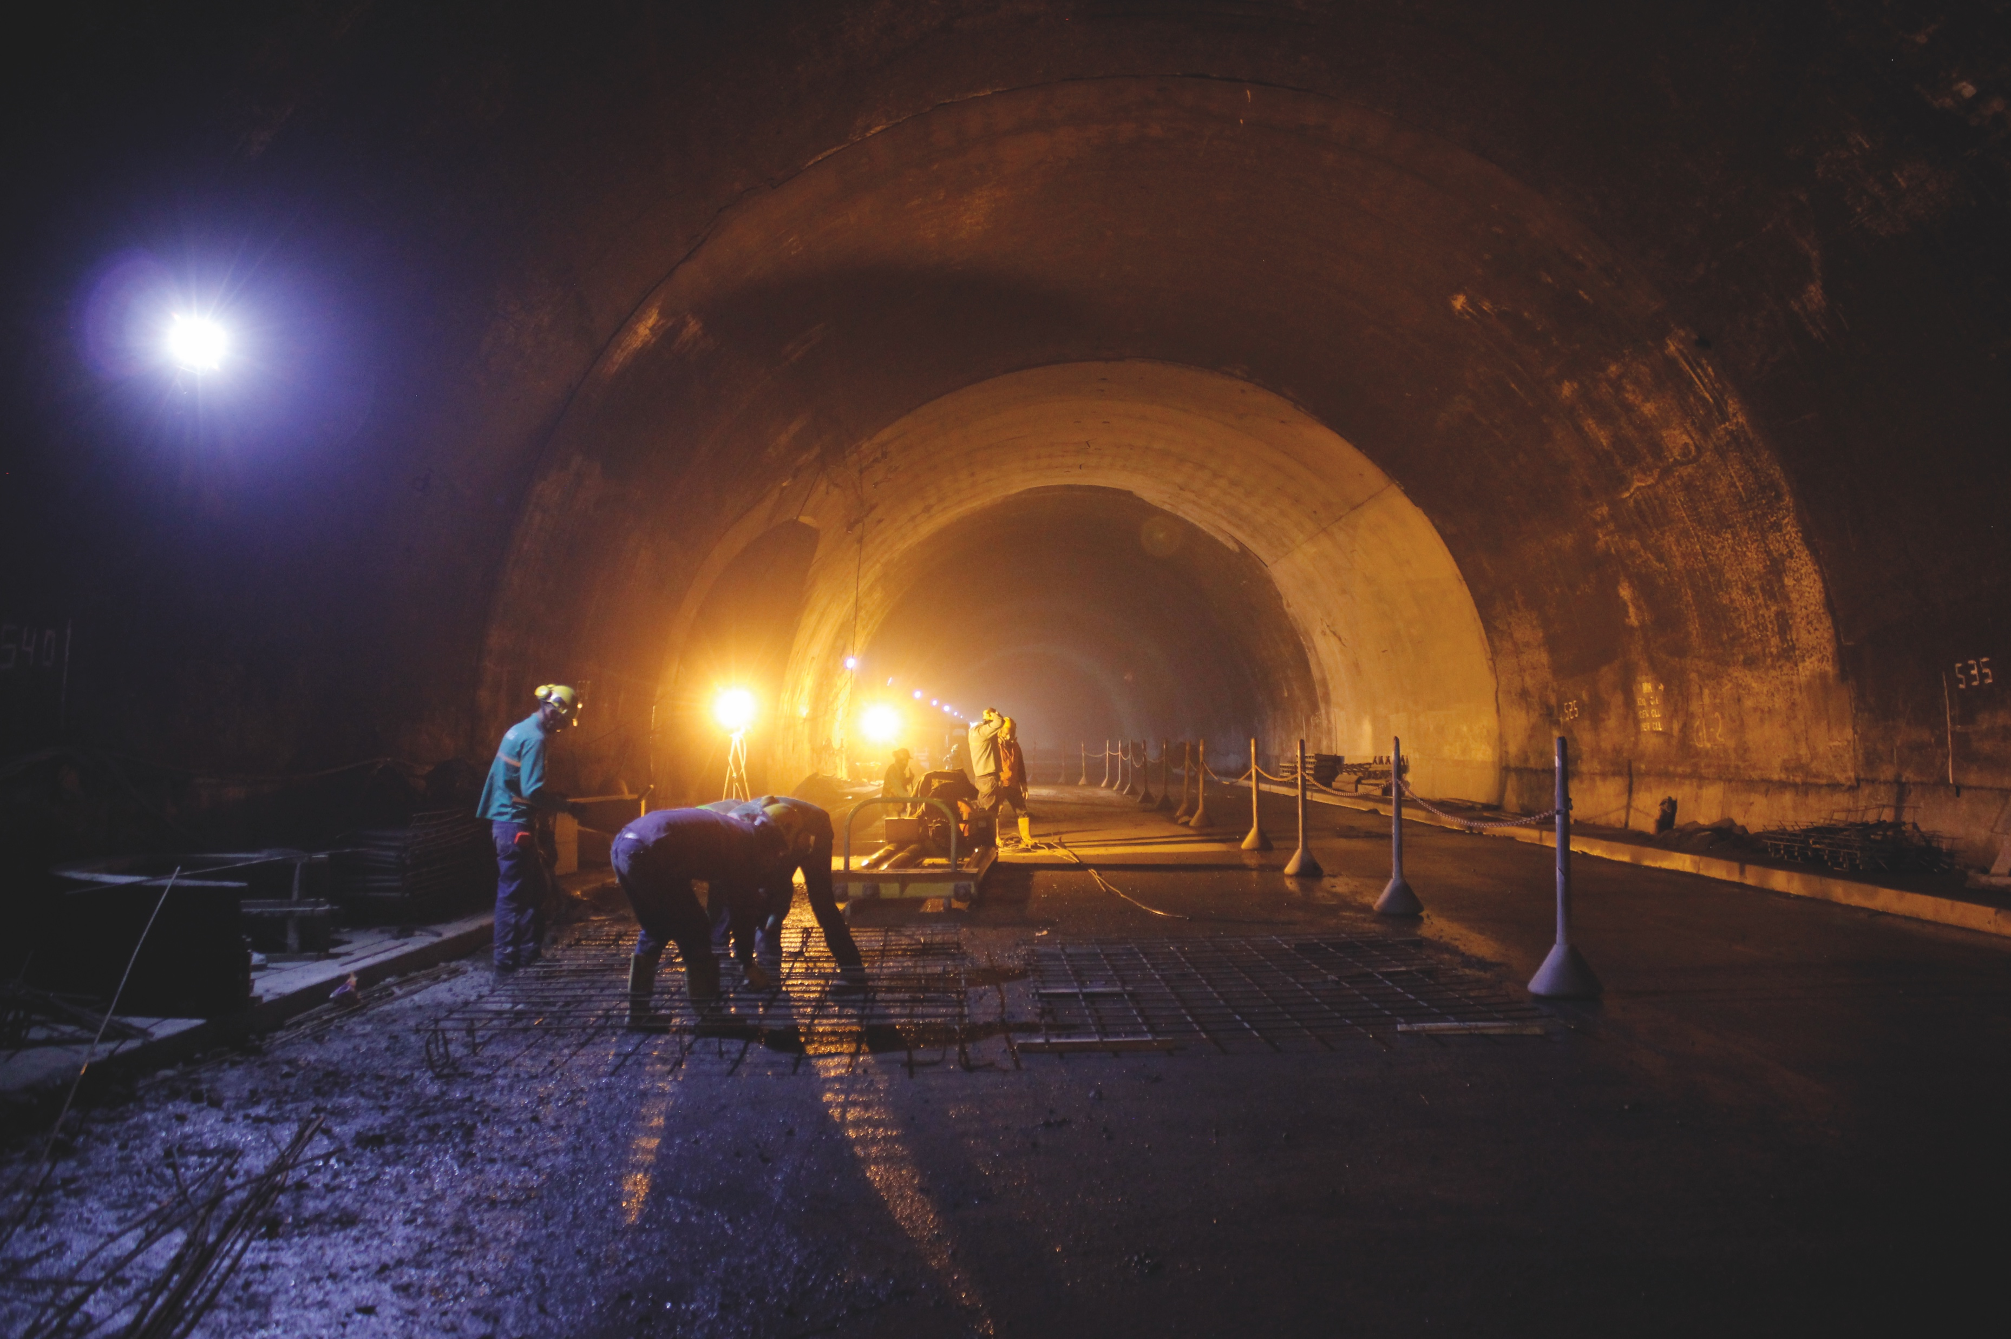
Dirección Operativa
Encargada de dirigir y controlar la ejecución de los proyectos de infraestructura Vial, a cargo de INVIAS, mediante:
26 Direcciones Territoriales
Gerencia Proyectos Estratégicos
Subdirección Red Nacional de Carreteras
Subdirección de la Red Terciaria y Férrea
Subdirección Marítima y Fluvial.

Slide 3
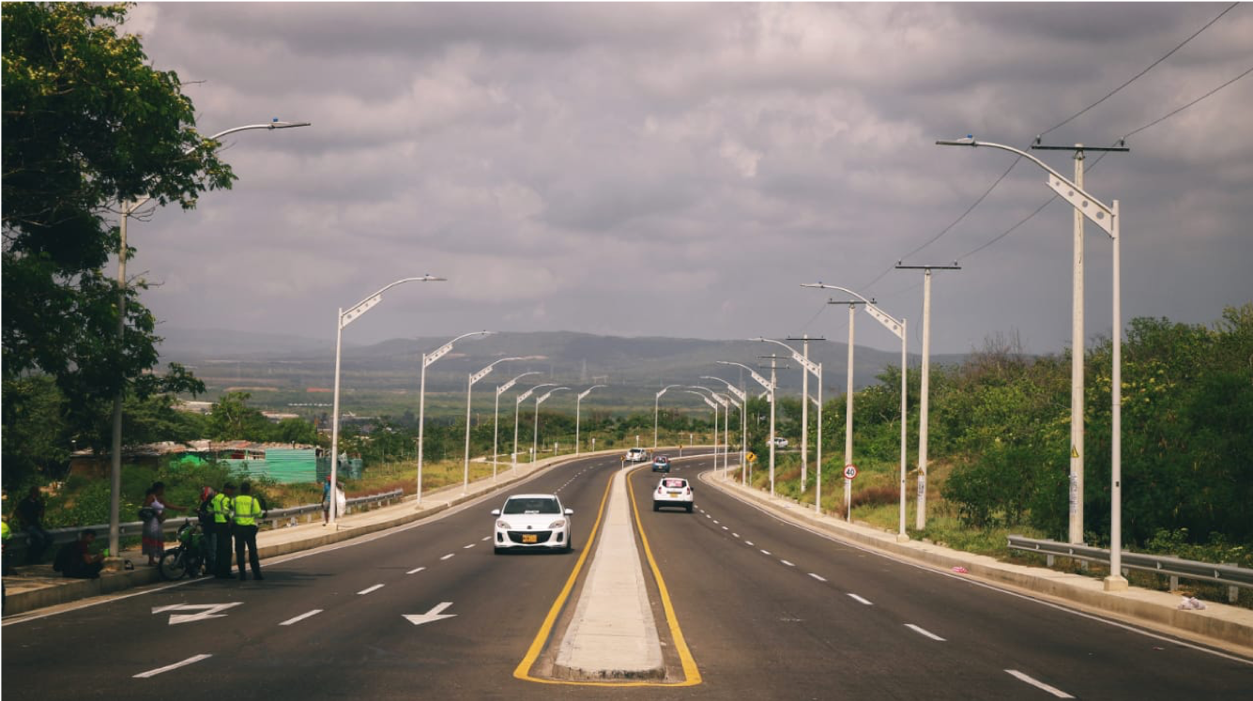
A Cargo de la Dirección Operativa
Red Vial Nacional: 10.880 km
Red Vial Terciaria: 27.577 km
Red Férrea: 1.734 km
Red Fluvial: 24.700 km
Puentes: 3.342 km
Puertos Marítimos: 8 / 9 un
Muelles: 94 un
Colaboradores: 710

Slide 4
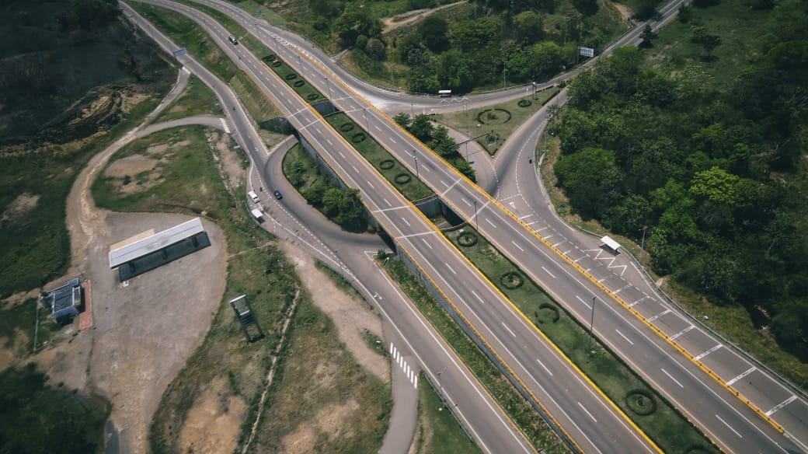
Ejecución en el período 2018 -2019
Inversión Ejecutada: $ 2,3 billones
Mejoramiento y pavimentación: 2.120 km
Doble Calzada y Vía Nueva: 29 km
Mantenimiento Rutinario: 10.880 km
Intervención de Túneles: 43 un
Puentes Terminados: 11 un
Obras en Ejecución: 1.171
Procesos en Licitación: 44
Empleos Generados: 51.500

Slide 5
Dirección Operativa
Direcciones Territoriales

Slide 6
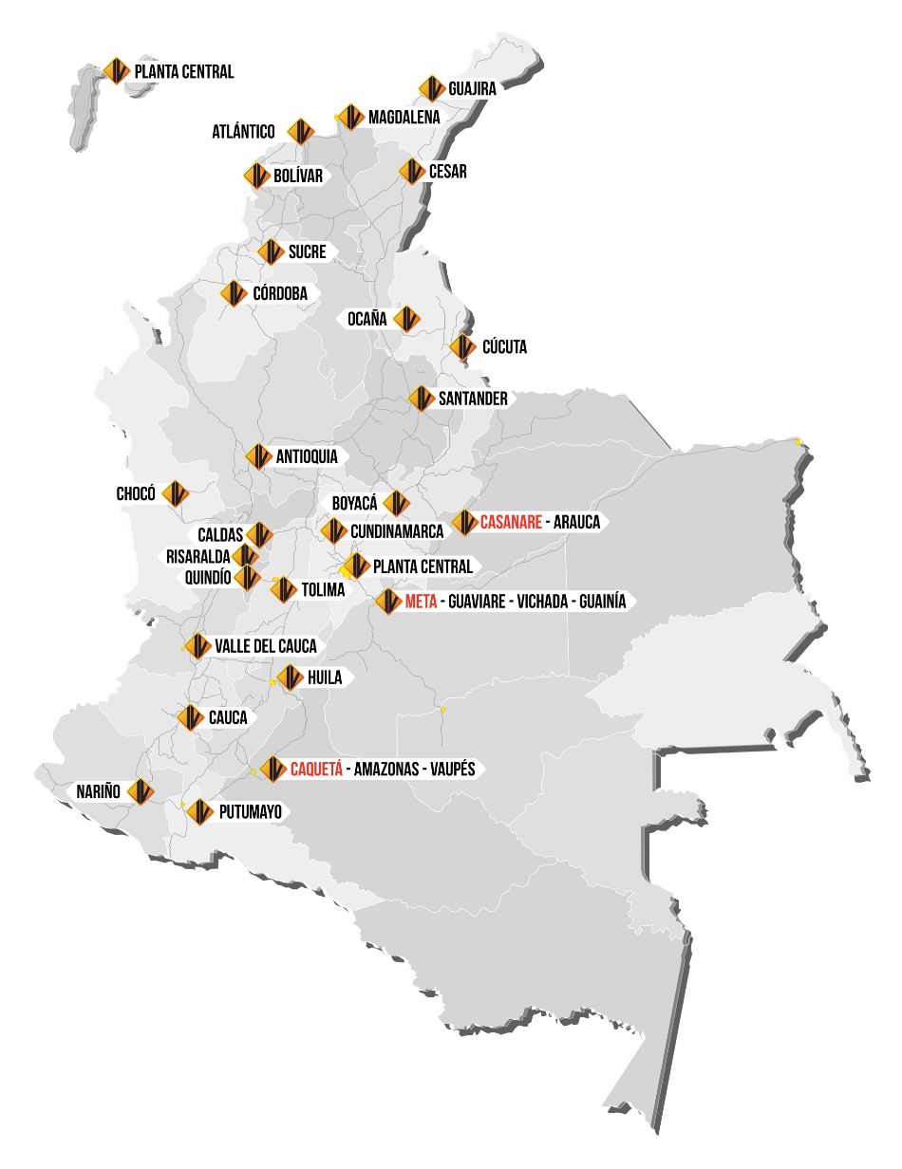


Direcciones Territoriales
Presupuesto
Direcciones Territoriales: 26 Servidores: 465
Emergencias Atendidas: 835
Obras Intangibles: 537 contrataciones
Estabilización de puntos críticos.
Obras de señalización.
Mantenimiento.
Mejoramiento.
Rehabilitación.
Programa de Administración Vial y Mantenimiento Rutinario.
Suministro de mezcla asfáltica.
Inversión (2018-2019)
175.700 millones

Slide 7
Dirección Operativa
Gerencia Proyectos Estratégicos

Slide 8
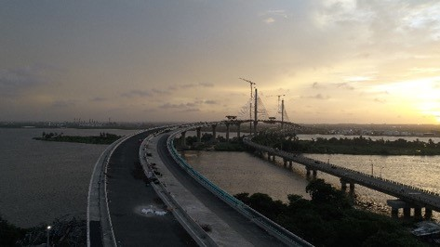
Ejecución en el período 2018 -2019
INVERSIÓN: $ 1,25 billones
Mantenimiento: 600 km
Mejoramiento Vial: 376 km
Construcción de Doble calzada: 23 km
Puentes Terminados: 1 un
Obras en Ejecución: 12
Túneles en Ejecución: 20
Puentes en Construcción: 22
Doble Calzada en Construcción: 66 km
Procesos en Licitación: 1
Empleos Generados: 4.106

Slide 9
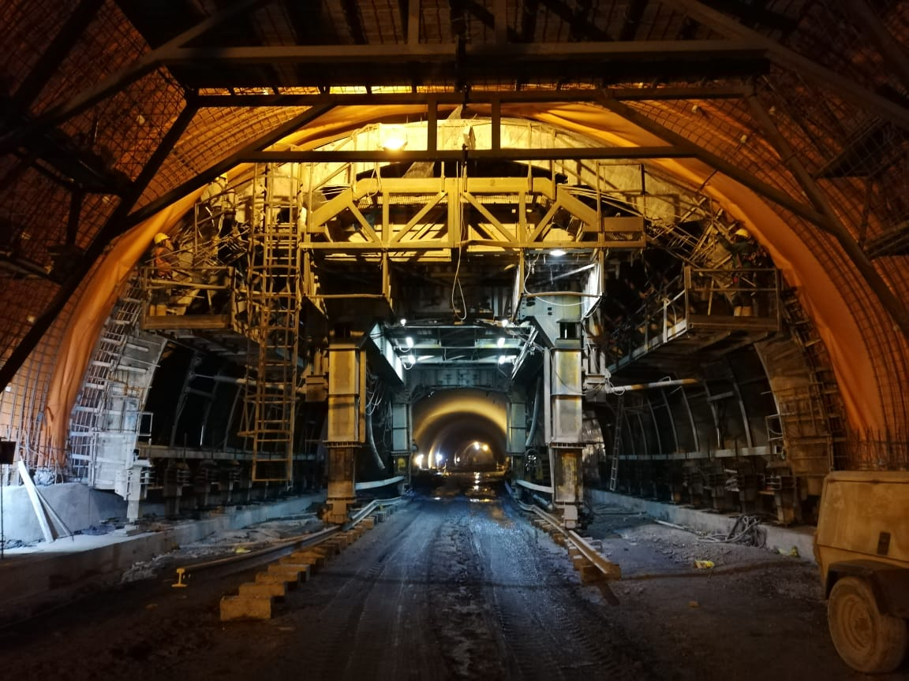
Proyecto Cruce de la Cordillera Central
30 km doble calzada entre Cajamarca y Calarcá
Túnel de La Línea: 8,65 km
Túnel de rescate: 8,5 km
23 túneles cortos
31 viaductos y 3 intercambiadores viales
40 km de mantenimiento y gestión vial integral
Reducirá los tiempos de recorrido y aumentará la seguridad vial.
Conectará el centro del país con el puerto de Buenaventura.
Aumentará la competitividad del país.
Inversión total
94%
78%
2,8 billones
Avance obra civil Túnel de La Línea
Avance total del proyecto

Slide 10
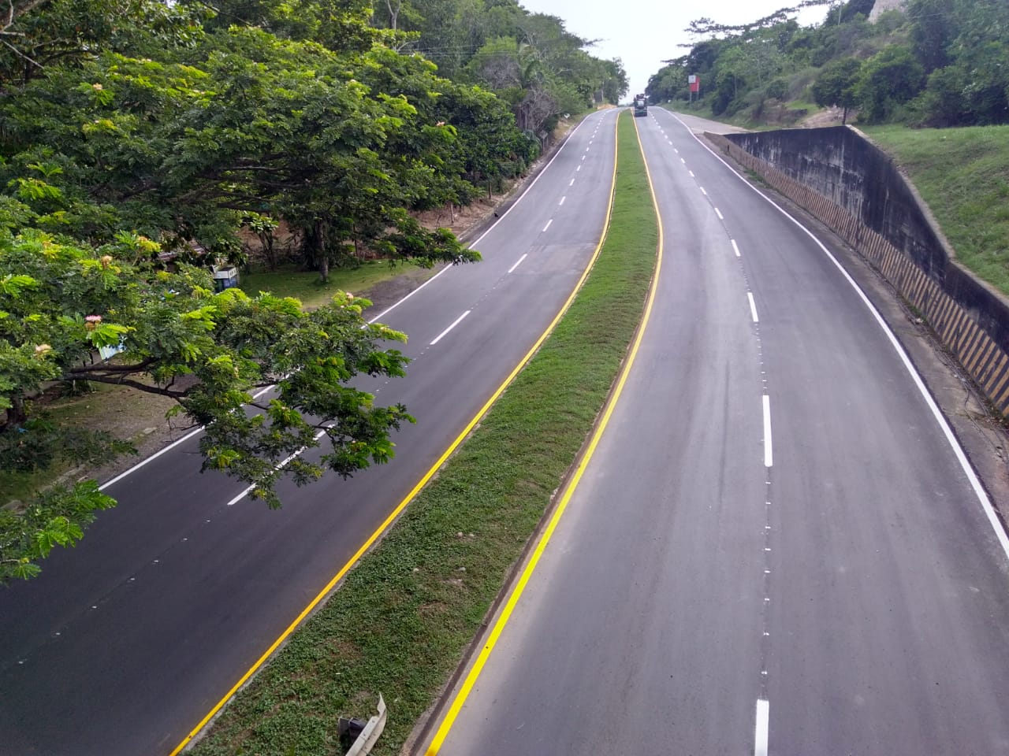
Ruta del Sol II – Troncal Magdalena Medio
600 km de vía.
529 km de Troncal: Puerto Salgar (C/marca) - San Roque (Cesar).
71 km de Transversal: Ocaña – Aguaclara - Gamarra.
Recuperación de la transitabilidad
Construcción 23 km de 70 km de doble calzada en 246 km
529 km de gestión vial integral
Conectará el centro del país con la costa caribe.
Se mejorarán las condiciones de transitabilidad y seguridad vial en el corredor.
Mejorará las condiciones de competitividad del sector logístico y de turismo terrestre.
59%
Inversión total
368.767 millones
Avance total del proyecto

Slide 11
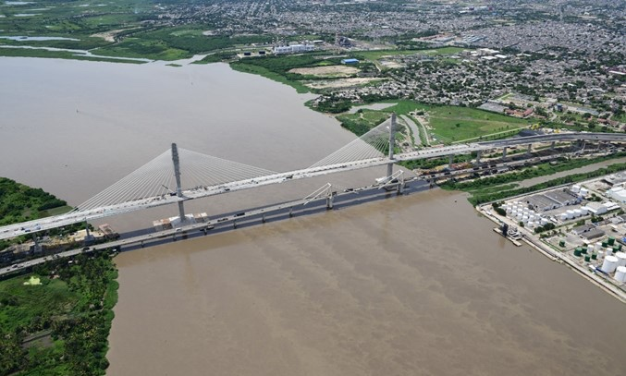
Proyecto Nuevo Puente Pumarejo
Longitud: 3,2 km
2,2 km de puente principal
1,0 km de ramales y accesos
Ciclorrutas y andenes peatonales
Conectará la costa Caribe con el centro del país
Facilitará la navegabilidad del Río Magdalena para grandes embarcaciones.
Fecha de terminación: Diciembre 2019
Inversión total
93%
799.638 millones
Avance total del proyecto

Slide 12
Dirección Operativa
Subdirección Red Nacional
de Carreteras

Slide 13
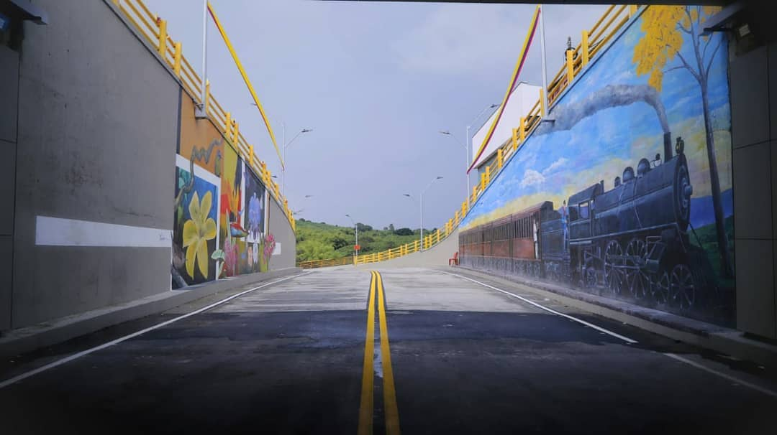
Ejecución en el período 2018 -2019
INVERSIÓN: $ 1,3 billones
Red Vial Nacional a cargo: 10.880 km
Mejoramiento y pavimentación: 827 km
Construcción Doble calzada: 1 km
Mantenimiento Rutinario: 10.880 km
Puentes Terminados: 9 un
Operación de Túneles: 18 un
Contratos en Ejecución: 1.029
Procesos en Licitación: 33
Empleos Generados: 42.000

Slide 14
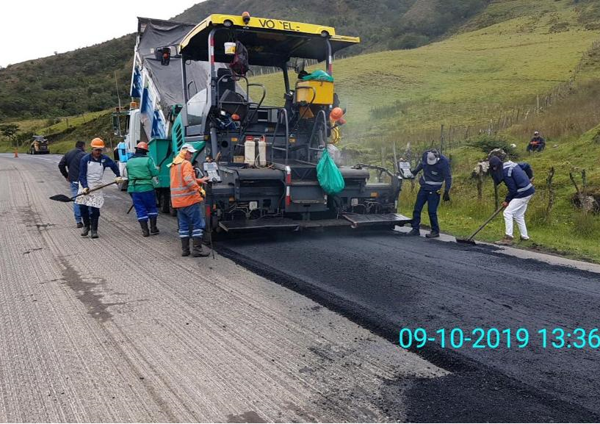
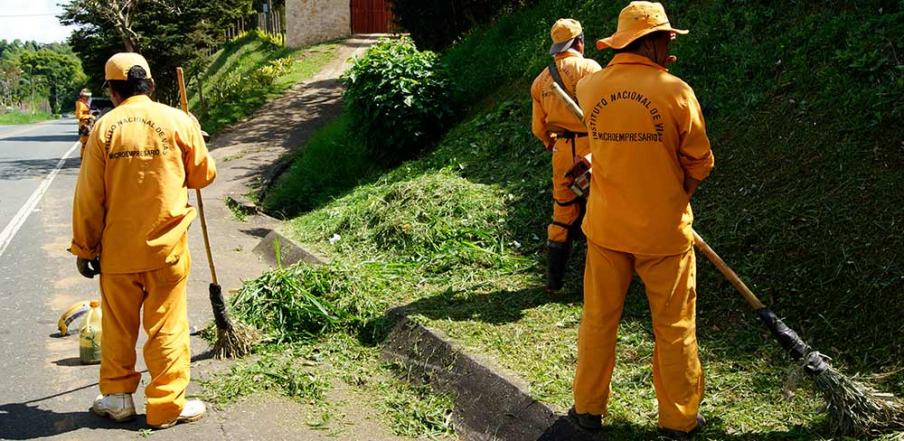
Gestión Vial Integral
El INVIAS implementó un programa de GESTIÓN VIAL INTEGRAL para el Mantenimiento y Operación de los corredores viales principales
Mantenimiento Periódico y Rutinario
Atención de Emergencias
Gestión Técnica y Operativa
Obras de Sostenibilidad
Administración Vial
Sistemas Inteligentes de Transporte – ITS
Otras Actividades sobre Infraestructura
Servicio de Atención al Ciudadano
¿Qué Incluye?

Slide 15
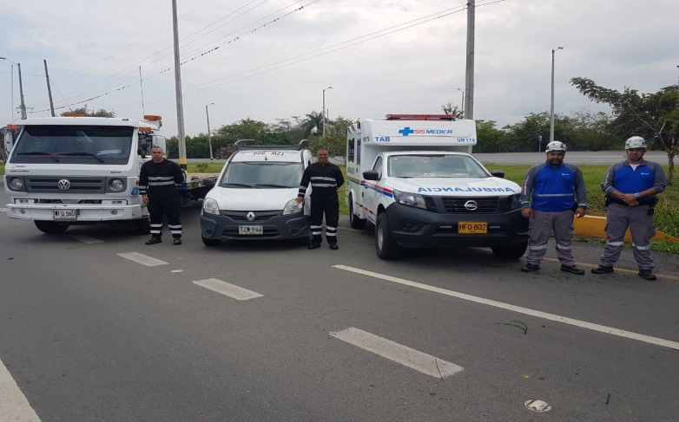
Gestión Vial Integral
En Ejecución: 5 Tramos
Hoyo Rico – Caucasia
Santuario – Caño Alegre,
Malla vial del Valle del Cauca y Cauca.
Calarcá – Cajamarca
Ruta del sol II
En Licitación: 1 contrato
Zipaquirá – Palenque y Rio Negro – San Alberto
En Estructuración: 3 proyectos
Villeta – Honda
Guaduas – El Korán
Pereira – La Victoria.
Km Atendidos: 982 km
Inversión Total
89.000 millones
Km a Atender: 437 km
Inversión Total
24.542 millones
Km a Atender: 175 km
Inversión Total
40.000 millones

Slide 16
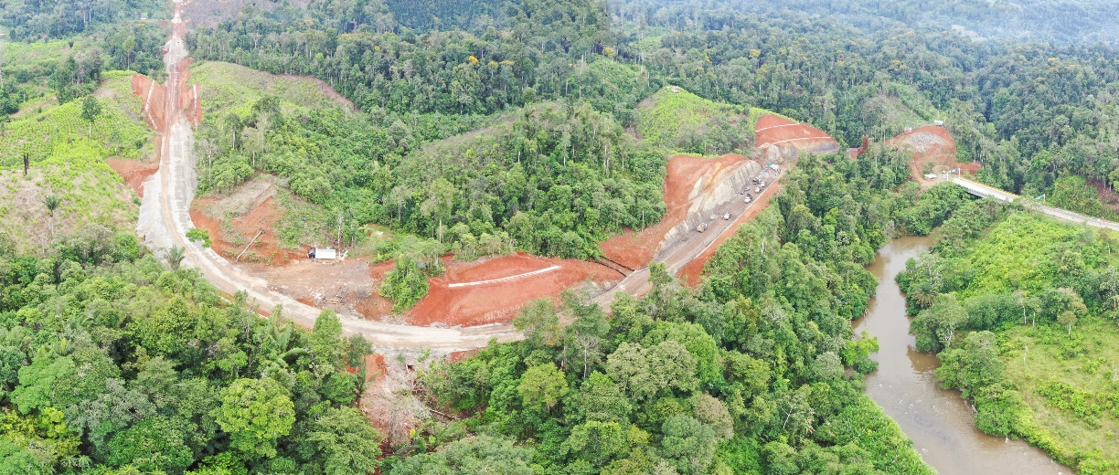
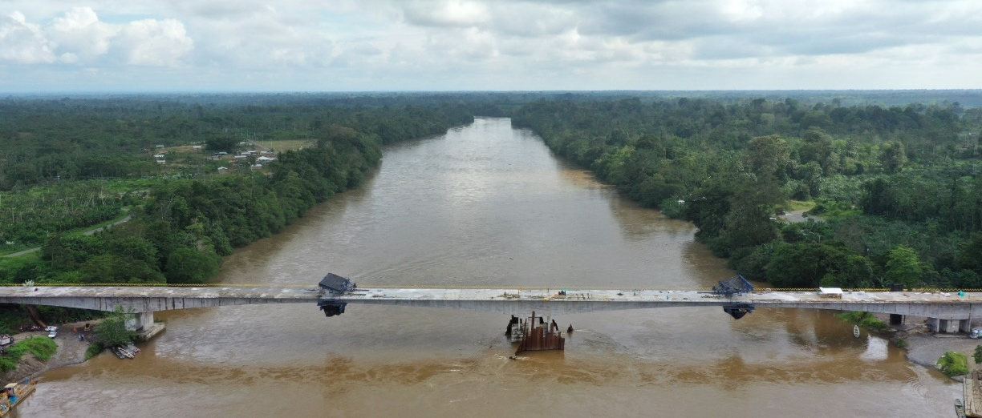
Espriella – Río Mataje
Mejoramiento y/o Pavimentación 14 km
Construcción de Vía 5 km
Puentes 4 un
Conectividad Corredor Binacional
Empleos Generados 225
89%
Inversión total
174.403 millones
Avance total del proyecto

Slide 17
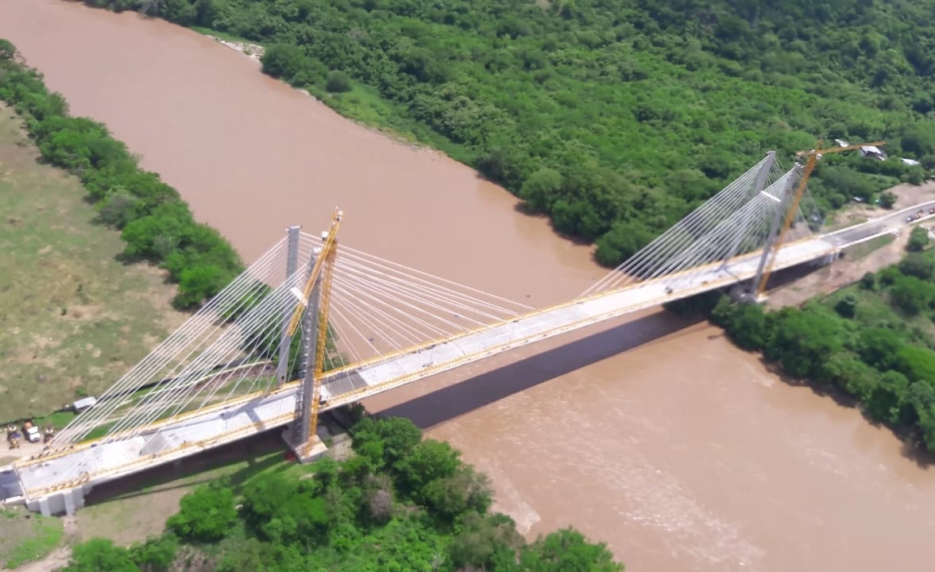
Puente Honda
Puente Atirantado 407 metros
Tablero 15,30 metros
Conectividad Departamento del Tolima con el centro del país
Empleos Generados 400
Beneficios: Reduce en 30 minutos el recorrido.
Disminuyendo en un 15% los costos de operación
99%
Inversión total
92.758 millones
Avance total del proyecto

Slide 18
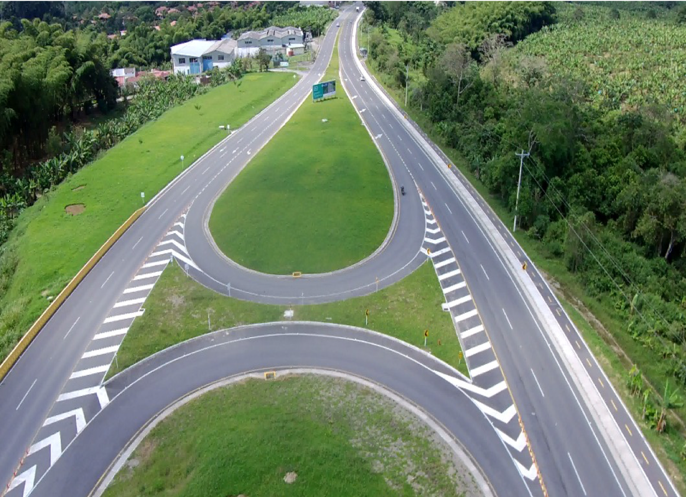
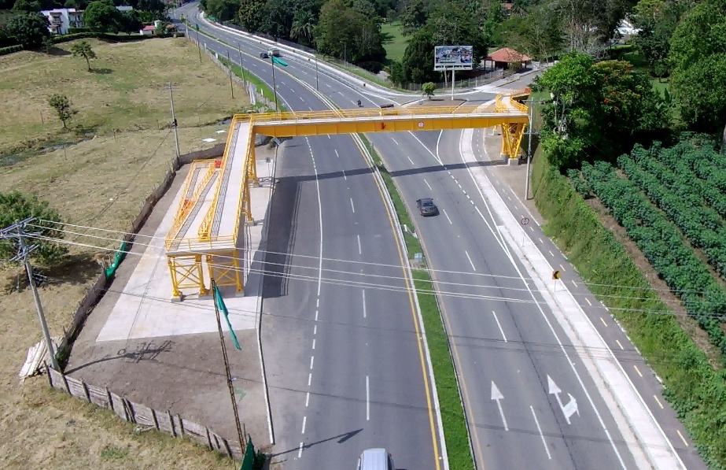
Armenia - Aeropuerto
Puente Peatonal: 1 un
Construcción Doble Calzada: 8 km
Empleos Generados: 174
Inversión total
83%
97.476 millones
Avance total del proyecto

Slide 19
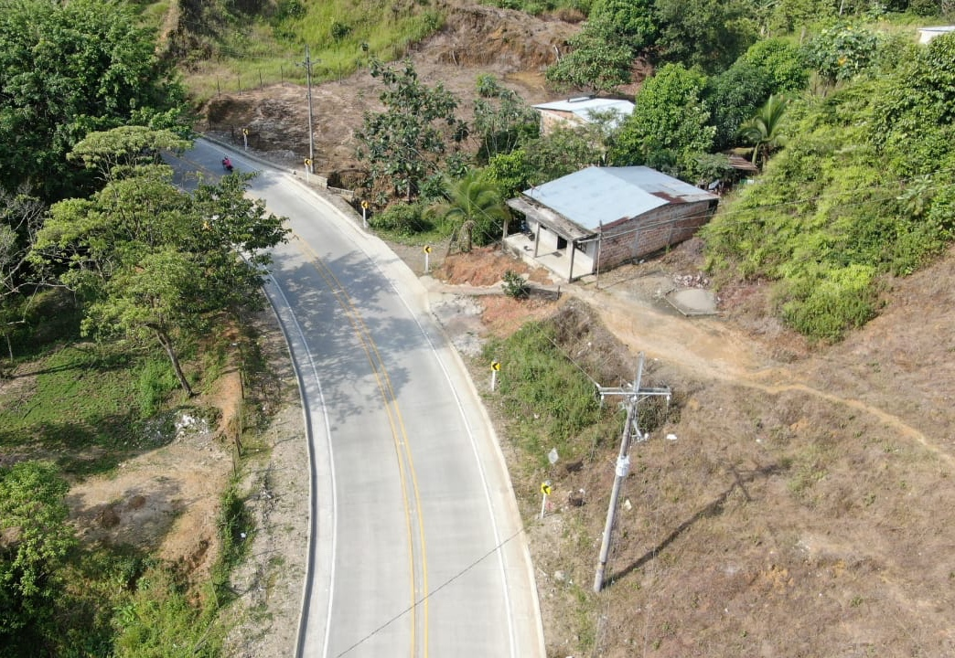
Vías para Chocó
Contratos en Ejecución: 3
Tramos: Quibdó - Medellín y
Quibdó - Pereira
Pavimentación: 8 km
Rehabilitación: 2 km
Mantenimiento: 69 km
Inversión total
102.000 millones

Slide 20
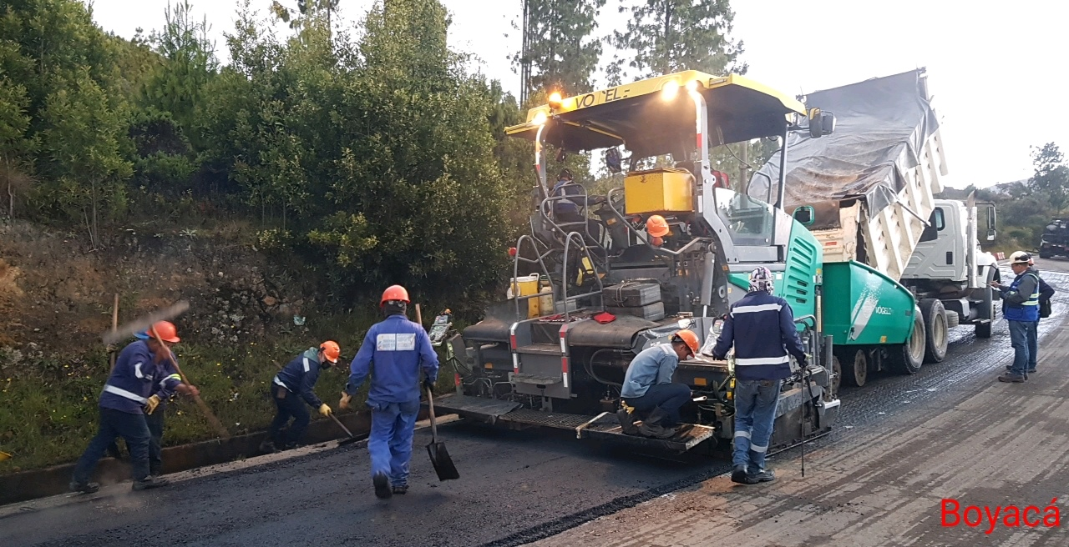
Transversal del Cusiana
Pavimentación: 10 km
Construcción de Puentes: 1 un
Atención de Puntos Críticos: 13 un
Empleos Generados: 330
Inversión total
87%
91.777 millones
Avance total del proyecto

Slide 21
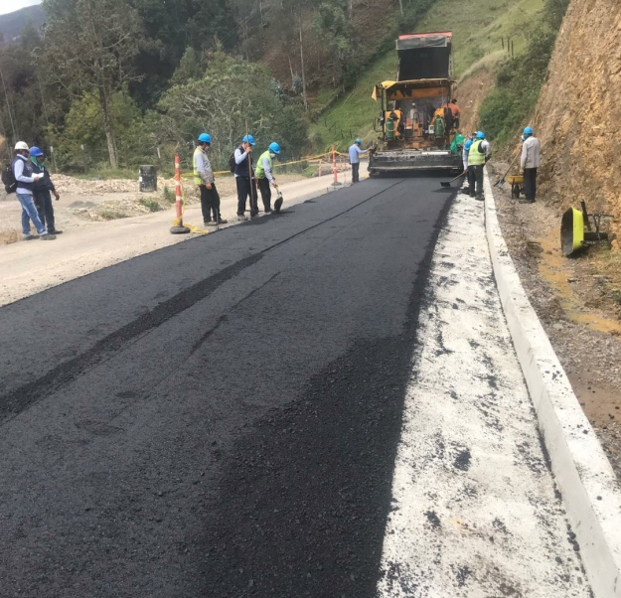
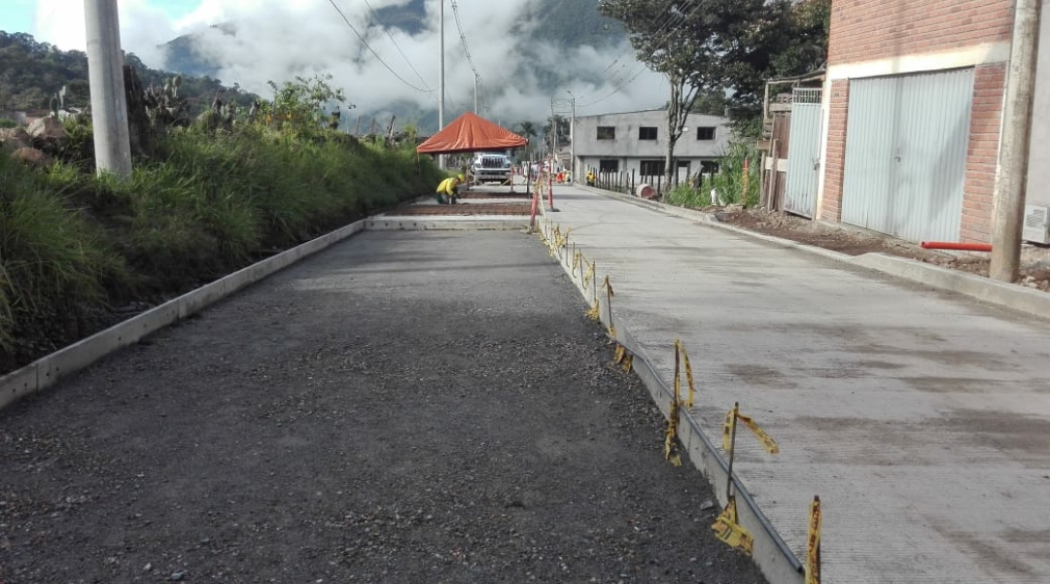
Curos - Málaga
Pavimentación Pasos Urbanos 3,3 km
Mejoramiento 8 km
Pavimentación Guaca – San Andrés 8 km
Mantenimiento 124 km
Empleos generados 388
Inversión total
80%
97.000 millones
Avance total del proyecto

Slide 22
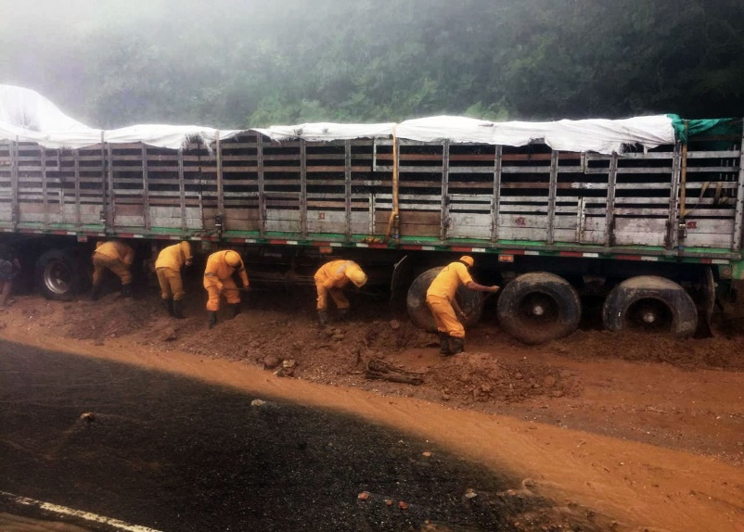
Administración Vial y Cooperativas de Mantenimiento Rutinario
En Ejecución:
Administración: 72 contratos
Mantenimiento Rutinario: 669 Contratos
Mezcla y/o Afirmado: 159 contratos
Inversión
31.101 millones
Inversión
85.008 millones
Inversión
11.054 millones
Beneficios:
Garantizar la conservación vial con menores costos a través del Mantenimiento Rutinario, evitando el daño en la vía.
Prevención y atención oportuna a riesgos y emergencias de las vías.
Garantizar transitabilidad y seguridad para los usuarios de las vías a cargo.
Vincular dentro de los trabajos a personas vecinas de las vías.
Generar cultura empresarial como factor de desarrollo local en zonas rurales

Slide 23
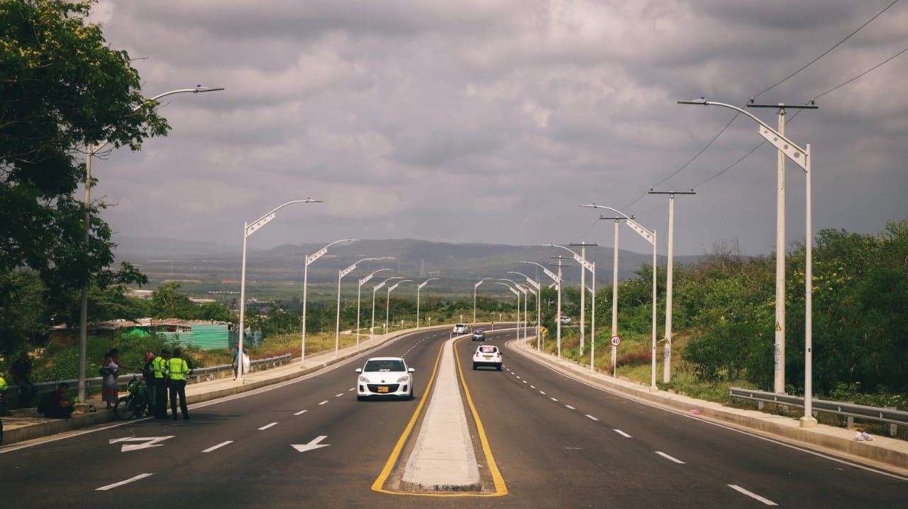
Señalización y Seguridad Vial
Construcción de obras y señalización para la seguridad vial en la infraestructura de transporte nacional.
Contención vehicular: 2 km
Señalización vertical: 247 km
Señalización horizontal: 249 km
Andenes peatonales: 460 m
Señalización zonas escolares: 37 un
Puentes peatonales: 1 un
Inversión (2018-2019)
6.590 millones

Slide 24
Dirección Operativa
Colombia Rural

Slide 25
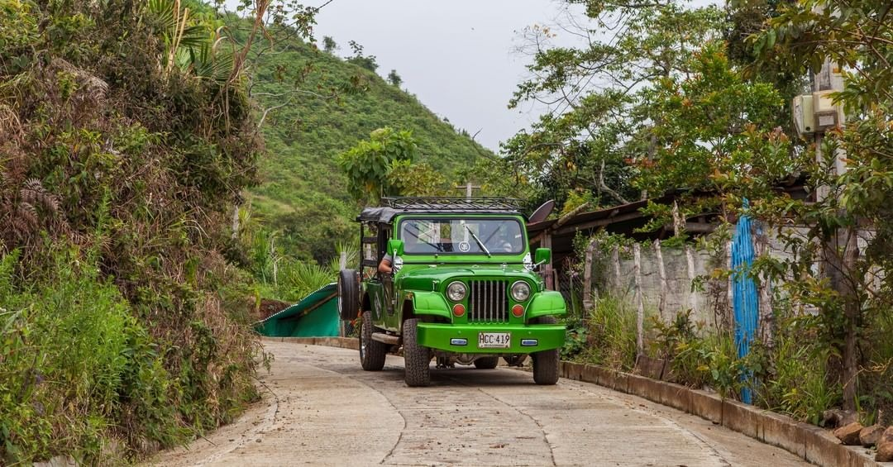
Ejecución en el período 2018 -2019
APOYO A LA INVERSIÓN: $ 2,6 billones
Red Vial Terciaria a cargo: 27.577 km
Estructuración Programa Colombia Rural
Total Contratos en Ejecución: 109
Mejoramiento y pavimentación: 226 km
Proyectos Red Férrea: 10
Procesos en Licitación: 8
Empleos Generados: 4.740

Slide 26
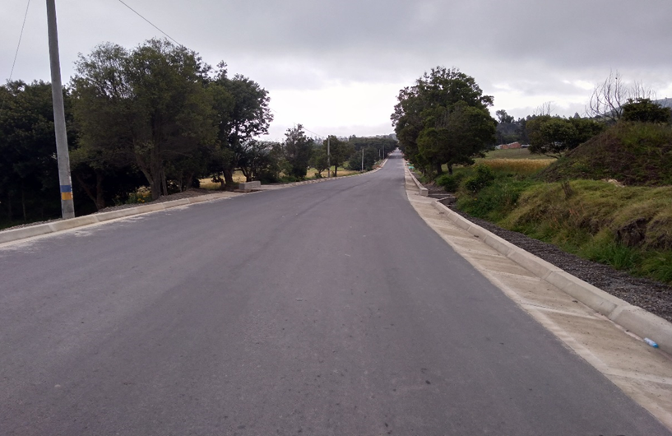
Ejecuta políticas, planes, programas y proyectos, así como administra integralmente los procesos de construcción, conservación, rehabilitación de la infraestructura de la red terciaria.
Programas de Red Terciaria
Programas de inversión
Colombia Rural
Regalías – OCADs
Obras por Impuestos
Isagen
Conectividad Regional
Contrato Plan – Bicentenario
Mantenimiento y mejoramiento
Férreo
Distribución de la red terciaria
Nación (km) | Departamentos (km) | Municipios (km) | Total (km)
27.577 | 13.959 | 100.748 | 142.284

Slide 27
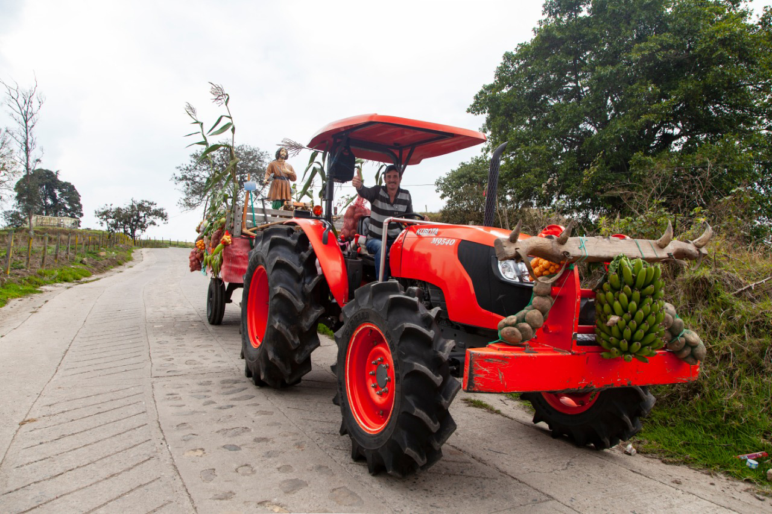
Gestión Programas Red Terciaria
OCAD
$ 1,3 billones
ISAGEN
$ 467.219 millones
Subdirección de la Red Terciaria
Obras Por Impuestos
$ 237.773 millones
Bicentenario
$ 217.445 millones
Conectividad Regional
$ 408.722 millones
Inversión (billones) | Vías secundarias | Vías terciarias | Puentes | Caminos Ancestrales | Ciclorruta | Malecones
$ 2,6 | 413 km | 1.033 km | 52 | 0,2 km | 34 km | 1 km

Slide 28
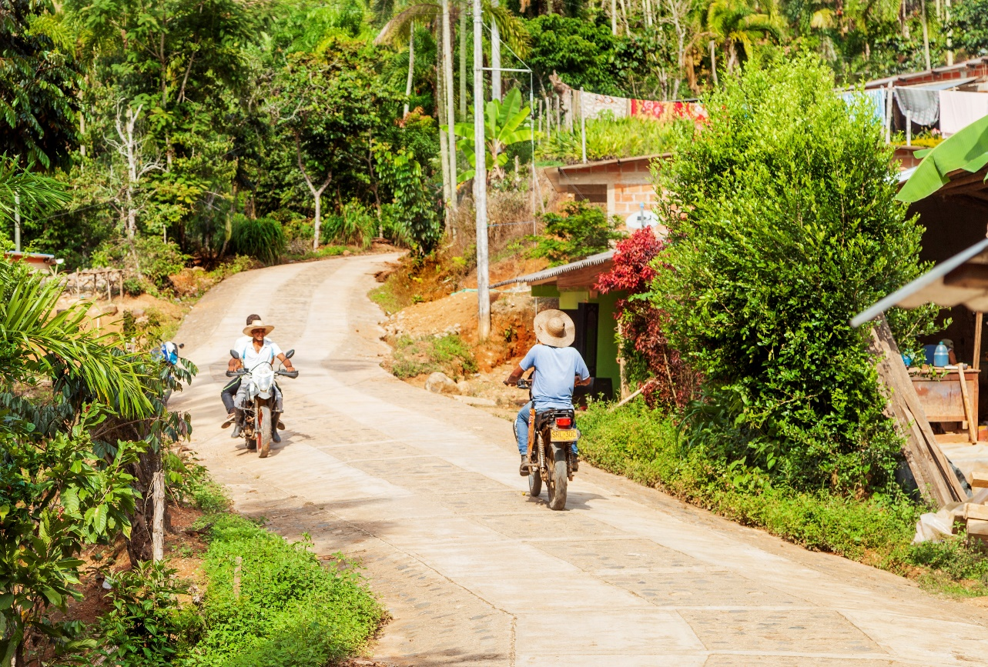
Programa para el mejoramiento y mantenimiento de las vías rurales, actualización de cartillas de obras tipo, implementación de tecnologías alternativas, inventario de 142.000 km de la red terciaria.
Colombia Rural
Metas 2018-2022
Mejoramiento | Mantenimiento
400 km | 15.000 km
Avance 2018-2019
Programa estructurado
Participación de 938 Municipios y 21 Departamentos
Etapa de Calificación del Programa: 100% de municipios visitados (Primer Año)

Slide 29
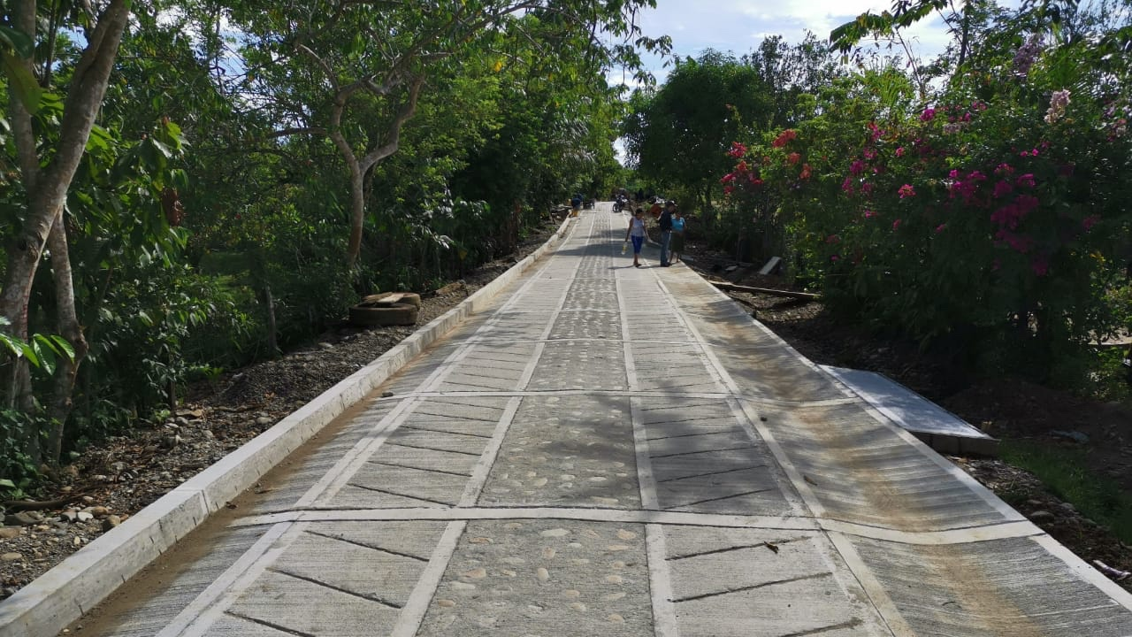
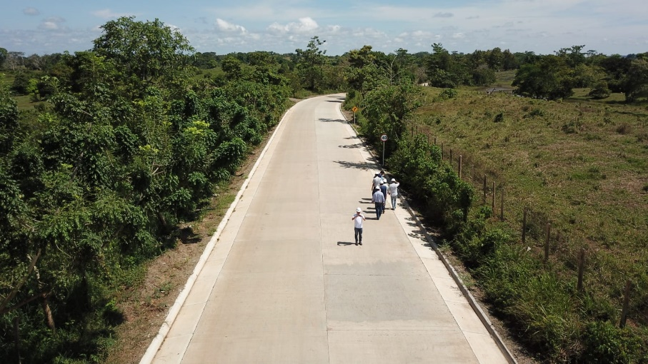
Regalías - OCAD
INVIAS adelanta la supervisión de 204 contratos interventoría y 7 contratos de obra para el mejoramiento de 667 km de vías.
Acuerdos del 2 al 15 | Inversión (billones) | Departamentos | Municipios | Contratos | En Estructuración | En Ejecución | Terminados | Empleos Generados | Población Beneficiada
Total | $ 1,3 | 30 | 300 | 211 | 155 | 40 | 16 | 2.716 | 3.411.148

Slide 30
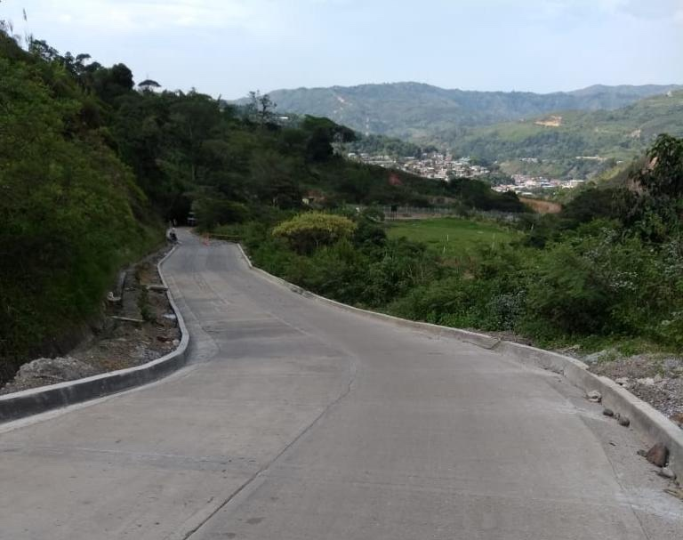
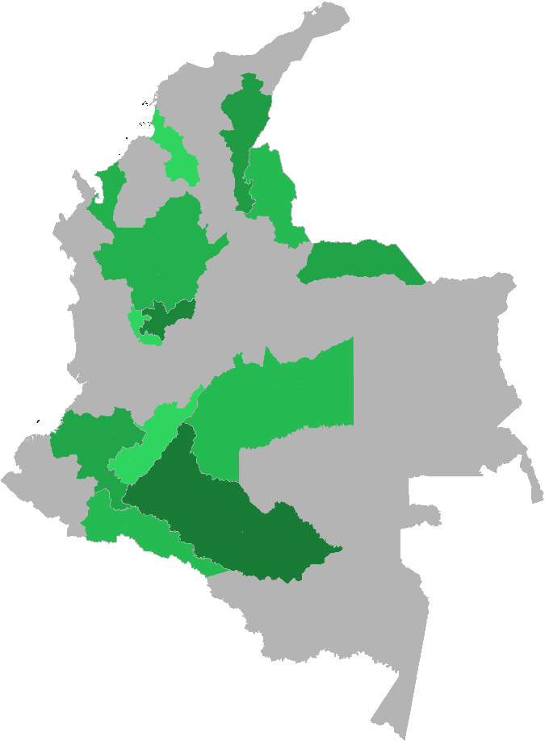
INVIAS realiza la supervisión de 21 proyectos.
Obras por Impuestos
Inversión (millones) | $ 237.773
No. de Proyectos | 21
Proyectos en ejecución | 5
Km en mejoramiento | 32
Proyectos en proceso precontractual | 13
Proyectos terminados | 3
Departamentos | 9
Población Beneficiada | 467.600
Empleos Generados | 2020

Slide 31
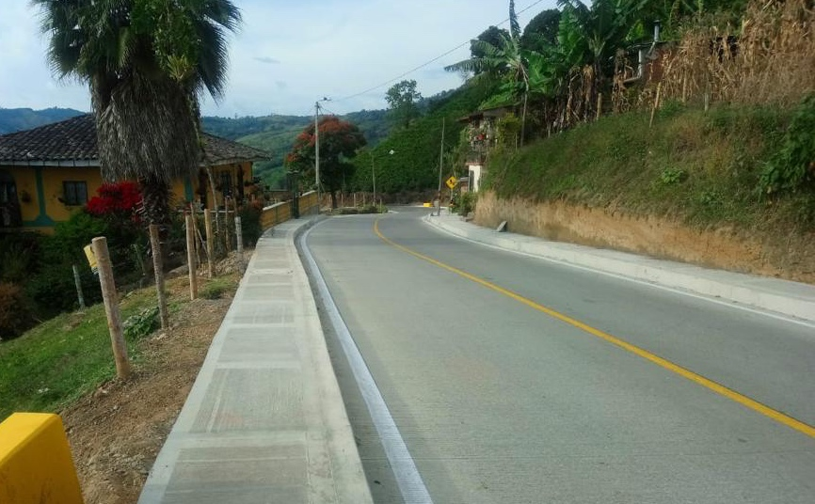
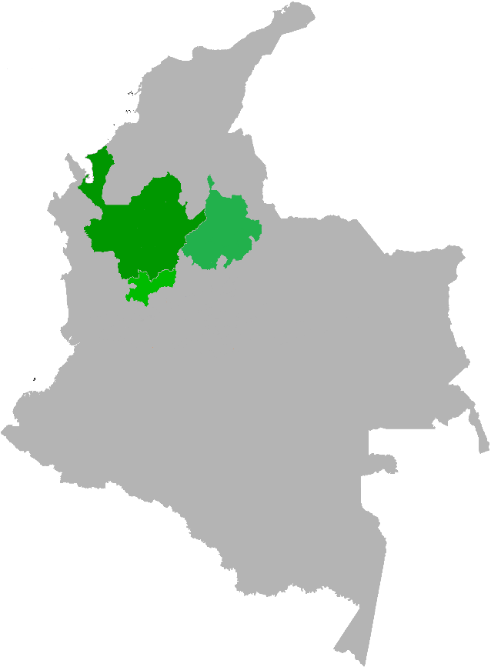
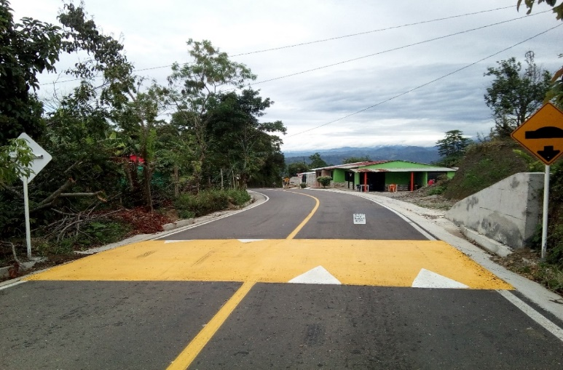
INVIAS acompaña la ejecución con 83 contratos de interventoría.
ISAGEN
Departamento | Inversión (millones) | Proyectos | En Estructuración | En Ejecución | Terminados | Generación de Empleo | Población Beneficiada | Mejoramiento (km)
Antioquia | $ 279.631 | 55 | - | 35 | 20 | 1.882 | 1.700.000 | 242
Caldas | $ 84.175 | 11 | - | 6 | 5 | 670 | 190.000 | 40
Santander | $ 103.413 | 17 | 16 | - | 1 |  | 810.000 | 33
Total | $ 467.219 | 83 | 16 | 41 | 26 | 3.312 | 2.700.000 | 315

Slide 32
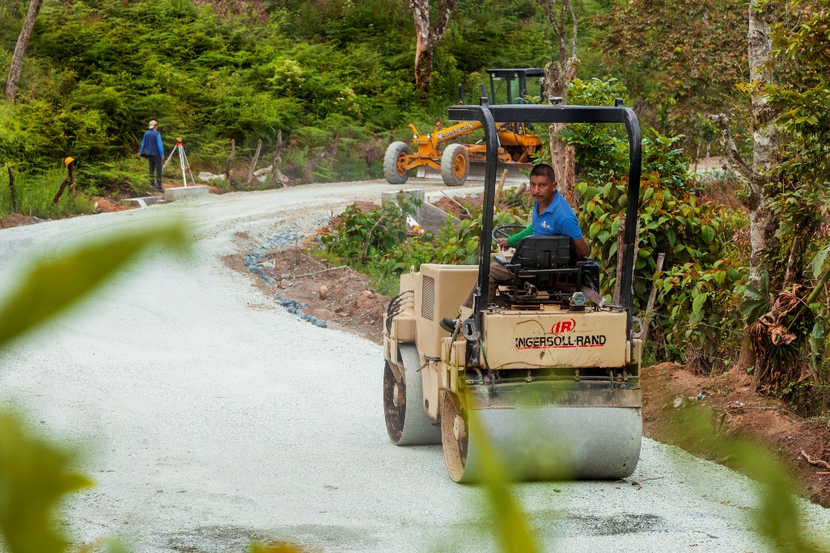
Inversión del Gobierno Nacional y departamental en el mejoramiento y pavimentación de vías secundarias. Actualmente se realizan inversiones en 4 departamentos.
Conectividad Regional
Convenio | Inversión (millones) | Proyectos | Estructuración | Ejecución | Terminados | Mejoramiento (km)
Contrato Plan Santander | $252.027 | 6 | - | 3 | 3 | 115
Tunungua - Briceño | $10.000 | 1 | 1 | - | - | 4,5
Conectividad Huila - Convenio Pericongo | $17.976 | 4 | - | 3 | 1 | 8,5
Contrato Plan Nariño: Junin – Barbacoas | $128.719 | 5 | 1 | 2 | 2 | 27
Total | $408.722 | 16 | 2 | 8 | 6 | 155

Slide 33
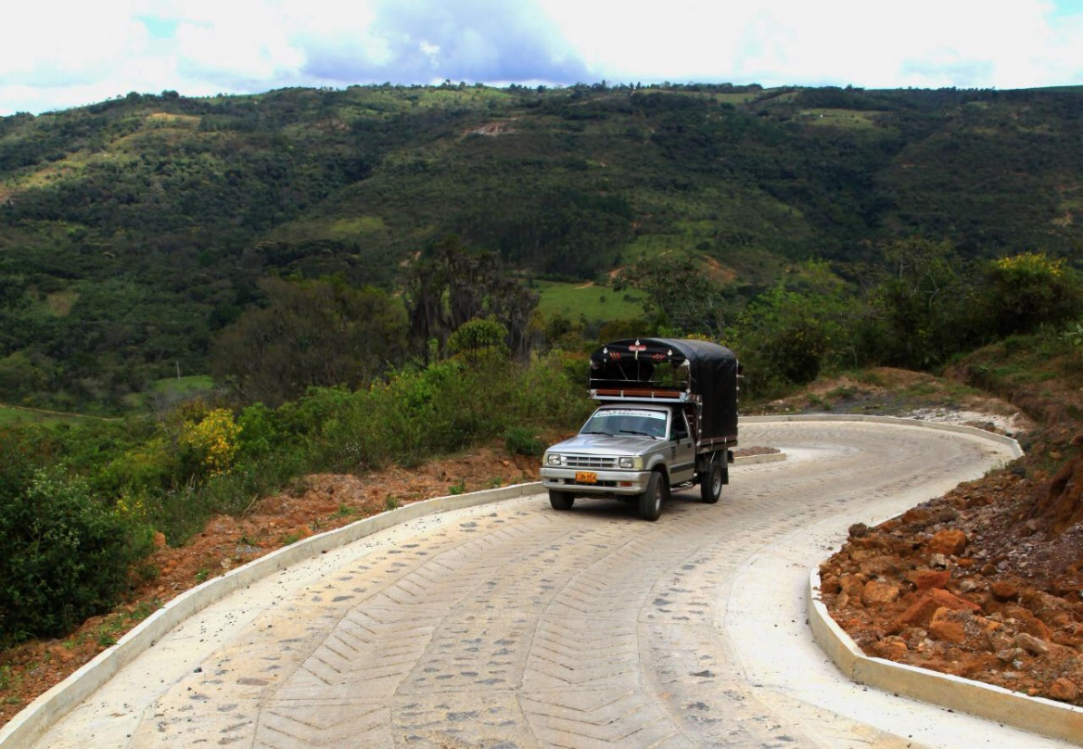
Inversión del gobierno nacional y departamental en el mejoramiento y pavimentación de vías secundarias en 5 zonas del departamento de Boyacá, en el marco de la celebración del Bicentenario de la República.
Contrato Plan - Bicentenario
Mejoramiento de 77,1 km de vías secundarias
Zona | Inversión (millones)
Gámeza - Mongua – Monguí, Socotá - Alto de Sagra, Paz de Río - Tasco | $ 93.045
Tenza – el Crucero, Tunja – Chivatá, Paipa – Palermo y vías urbanas en el municipio de Paipa | $ 52.906
Túnel – Llano de Alarcón, Puente Latas – El Espino, Sogamoso – Tasco y Anillo Vial del Lago de Tota y construcción Intercambiador vial Sogamoso Nobsa. | $ 25.692
Villa de Leyva - Santa Sofía - Moniquirá y Buenavista – Cantino. | $ 42.469
Puente Togüí, Puente El Piñal, Puente Almeida y Puente Santa Maria (Quebrada Clarita) | $ 3.332
Total | $ 217.445

Slide 34
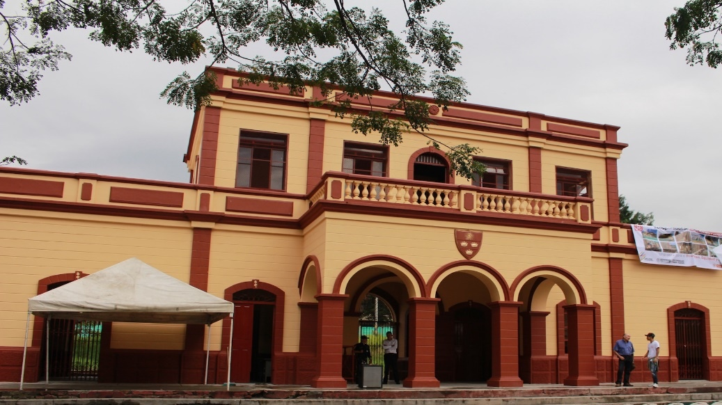
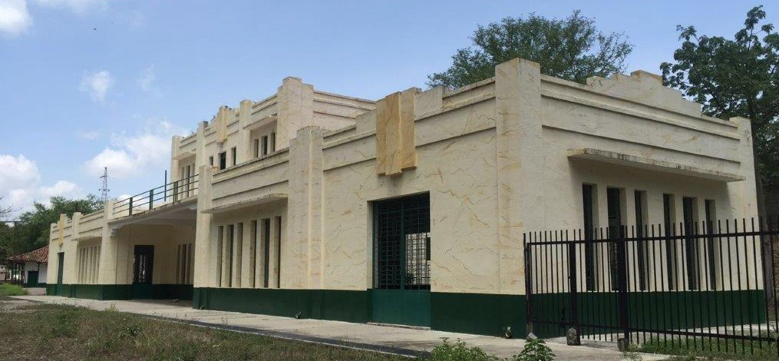
Mantenimiento de estaciones y red férrea nacional no concesionada.
Corredores Férreos y Estaciones
Inversión
3.500 millones
No. de Proyectos de mantenimiento | 17
Proyectos en ejecución | 10
Proyectos terminados | 7
Departamentos | 5
Red Férrea a cargo del INVIAS: 1.734 km
Inactiva: 1.729 km
Activa: 5 km
Inmuebles Ferroviarios a cargo: 396
Estaciones intervenidas (2018-2019): 3

Slide 35
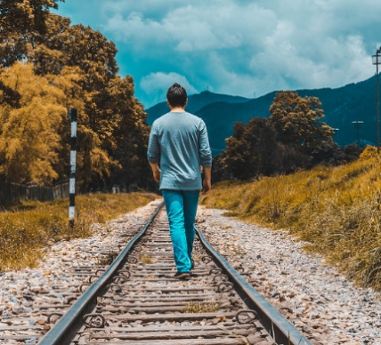
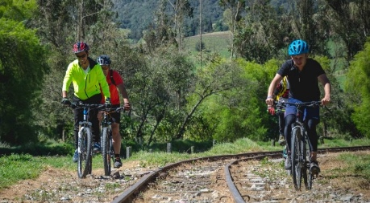
Corredores Férreos y Estaciones
Vive Colombia – Vías Verdes (Proyecto en Estructuración)
Estrategia del INVIAS para la conservación y protección de la red Férrea inactiva.
Se plantean usos alternativos temporales con enfoques cultural, turístico y ambiental con actividades de bajo impacto que permitan la permanencia de este patrimonio público.
Corredores Potenciales
Corredor Férreo Honda – Mariquita – Armero – Ambalema – Picaleña.
Corredor Férreo Facatativá – Girardot – Flandes y Facatativá – Salgar.
Corredor Férreo Neiva – Villavieja – Golondrinas.
Corredor Férreo Manizales, Chinchiná - Pereira.
Corredor Ferrocarril del Sur – Bogotá
Corredor Morales – Popayán – Cauca.
Red a cargo INVIAS: 1.734 km Red concesionada: 1.604 km

Slide 36
Dirección Operativa
Colombia Fluvial
Canales Marítimos

Slide 37
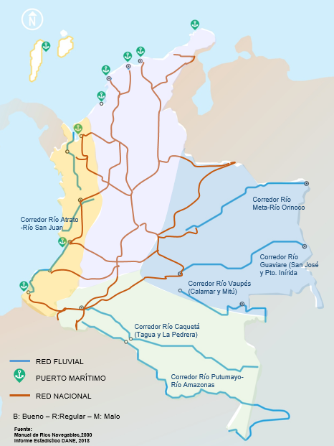
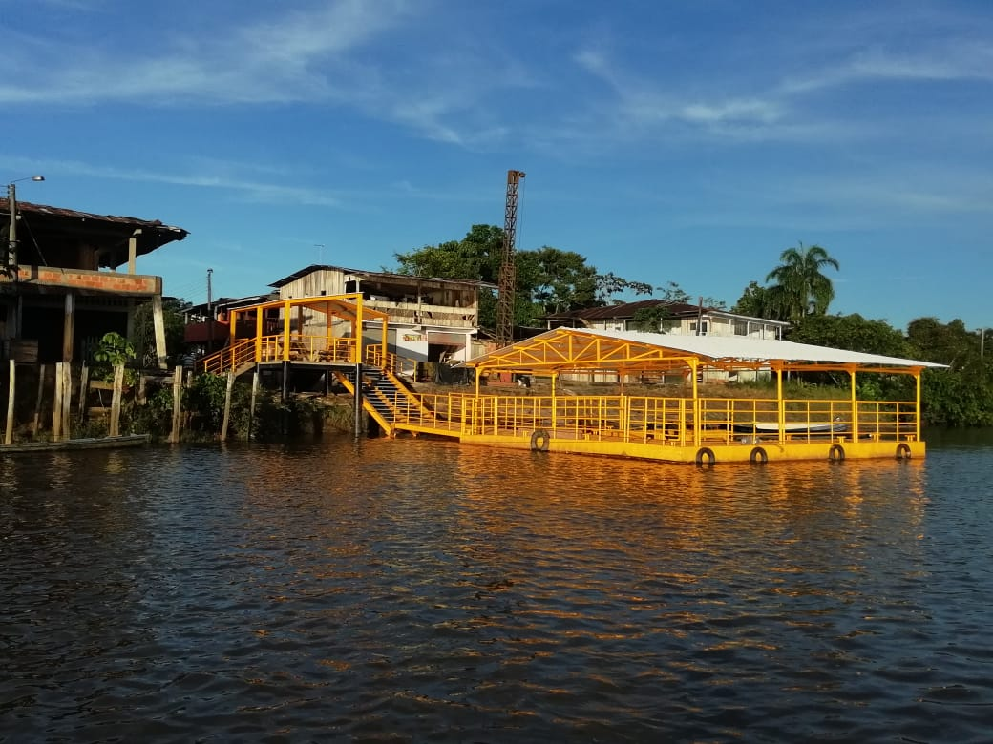
Marítima y Fluvial
Canales Marítimos a cargo: 8 de 9
Red Fluvial a cargo: 20.467 km
Muelles y embarcaderos: 94
Población: 2,3 millones

Slide 38
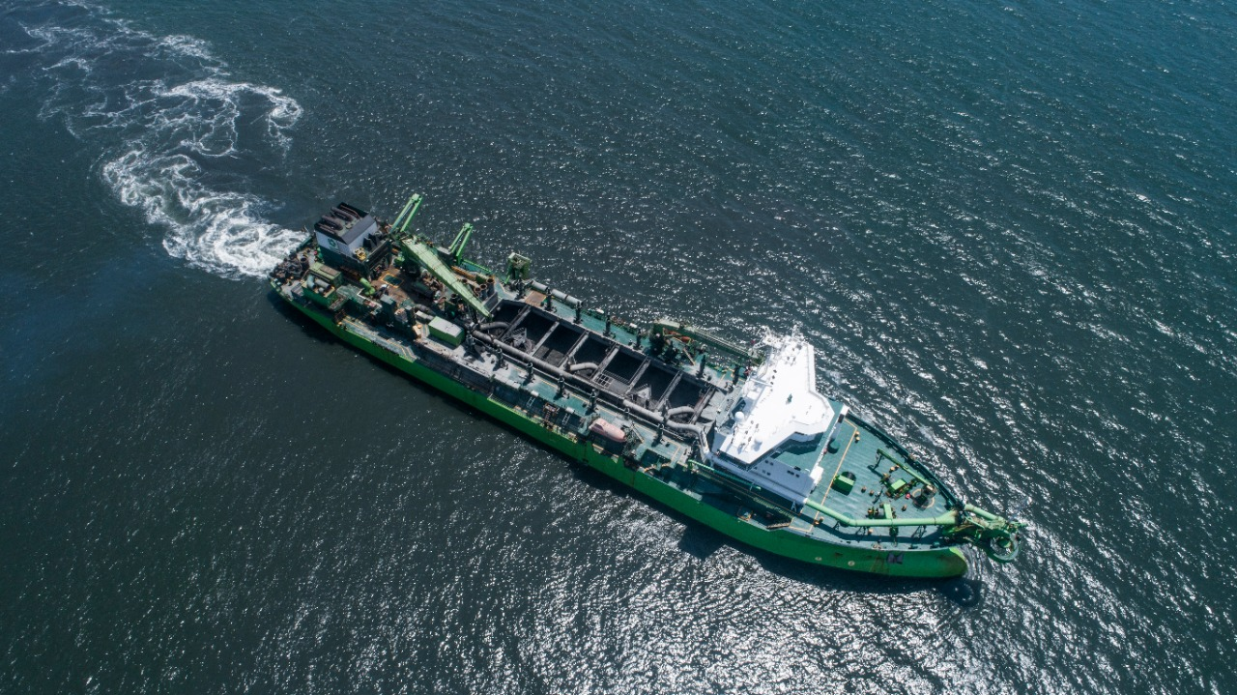
Ejecución en el período 2018 -2019
INVERSIÓN: $133,755 millones
Obras contratadas: 14
Obras en Ejecución: 9
Procesos en Licitación: 2
Empleos Generados: 620

Slide 39
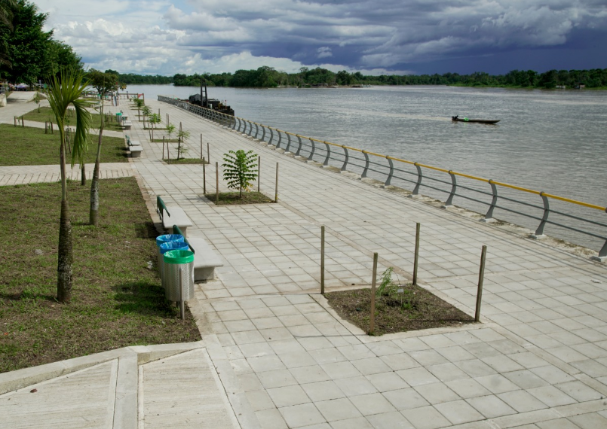
Proyectos Destacados
Construcción del Malecón de Quibdó - Chocó
Tipo de Intervención: Construcción de malecón cuya longitud es de 283 m donde las obras corresponden a protección y adecuación hidráulica de la margen derecha del río Atrato que incluye rellenos e infraestructura, plazoleta, parque infantil y mobiliario urbano.
Beneficios:
Con esta obra se han beneficiado 112.886 habitantes garantizando prestación del servicio seguro en la movilización de pasajeros, constituyendo un atractivo turístico para la ciudad.
Inversión total
12.823 millones

Slide 40
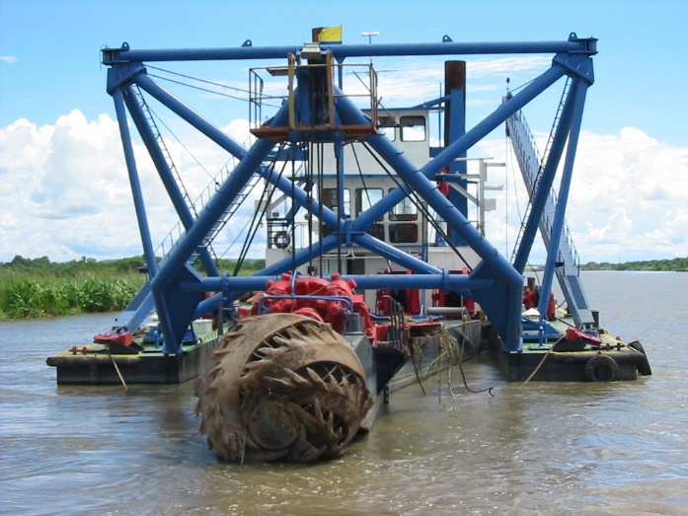
Proyectos Destacados
Dragado de Mantenimiento al Estero de San Antonio - Buenaventura, Valle del Cauca (EJECUCIÓN)
Tipo de Intervención: Dragado de mantenimiento 623.000 m³.
Beneficios:
Garantizar las condiciones de navegabilidad donde se transportan más de 25 millones de toneladas anuales.
Mejorar competitividad el sector pesquero de Buenaventura con destino u origen en el Estero San Antonio.
Mejorar índices de seguridad en el tránsito del Estero San Antonio.
Inversión total
14.692 millones

Slide 41
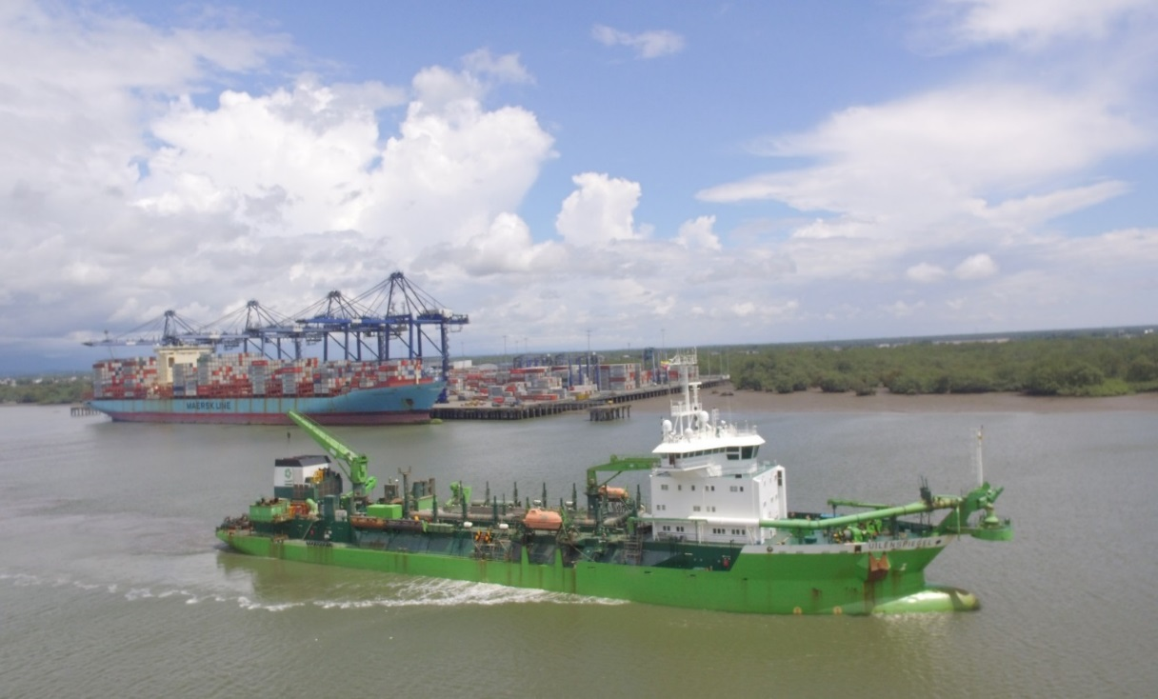
Proyectos Destacados
Dragado de Mantenimiento de Canales de Acceso a Puertos de Buenaventura y Tumaco, en Valle de Cauca y Nariño (EN LICITACIÓN)
Tipo de Intervención: Dragado Hidráulico
Dragado Total: 2,6 millones de m³
Buenaventura: 2,3 millones de m³
Tumaco: 350.000 m³
Beneficios:
Aumento de la capacidad y operatividad portuaria.
Crecimiento en las actividades de importación y exportación de productos del país.
Garantizar las condiciones de navegabilidad y seguridad de los canales de acceso.
Inversión total
35.910 millones
Ejecución de los estudios y diseños e interventoría para la profundización del canal de acceso al Puerto de Tumaco, con una inversión de $ 3.269 millones.

Slide 42
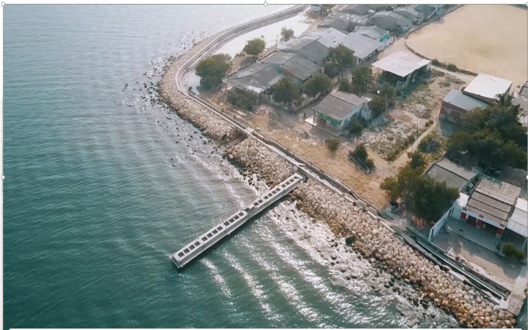
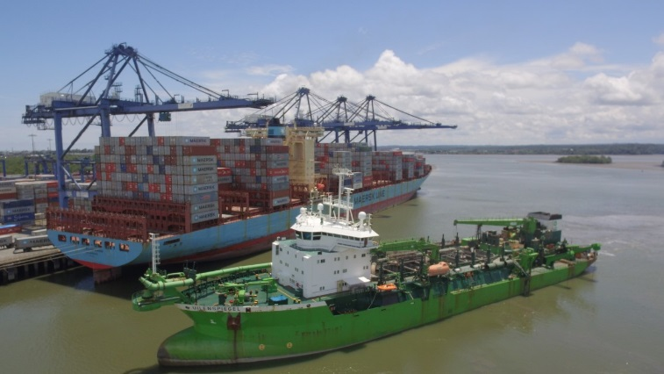
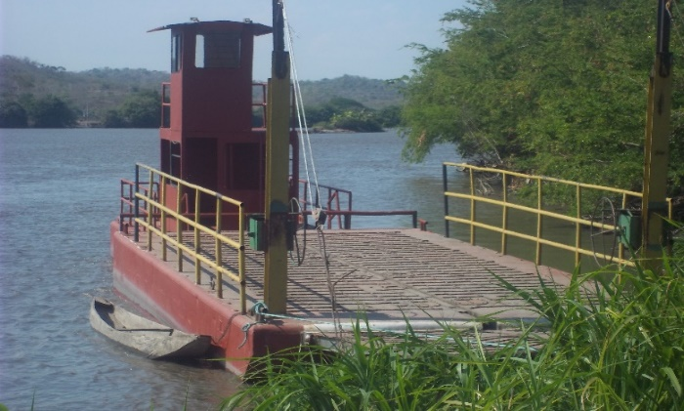
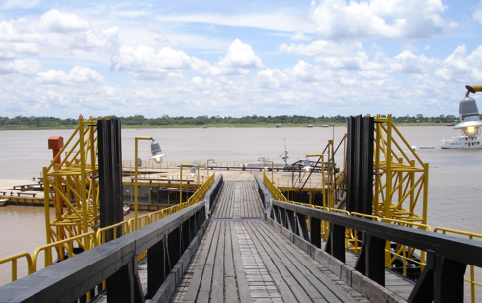
Colombia Fluvial – Canales Marítimos
En Estructuración
Programa Colombia Fluvial, para conectar las zonas más apartadas del país, a través del mantenimiento de los corredores fluviales y la construcción de infraestructura fluvial para desarrollar en la primera fase del programa la ejecución de 50 proyectos.
Profundización del Canal de Acceso al Puerto de Buenaventura en trabajo articulado con el Ministerio de Transporte y otras entidades para lograr una profundidad de 16 m en la bahía interna y 17 m en la bahía externa.
Notes:
Muelle fluvial Macedonia - Corredor Río Amazonas
Obra de protección costera Caño del Oro y Bocachica - Cartagena
Ferry o Transbordador Piamonte Morales
Muelle Victoria Regia - Leticia

Slide 43

Dirección Operativa
Mediante la infraestructura intermodal construimos País con Rentabilidad Social, modernizándola a partir de la transformación técnica y el fortalecimiento institucional
Notes:
Muelle fluvial Macedonia - Corredor Río Amazonas
Obra de protección costera Caño del Oro y Bocachica - Cartagena
Ferry o Transbordador Piamonte Morales
Muelle Victoria Regia - Leticia

